Slide 1



ПРИмер частно-государственного партнерства в нефтегазовой отрасли кыргызской республики
Рогальский А.В.
Оюл «Кыргызская горная ассоциация»
г. Бишкек, 01 августа 2017 года

Slide 2
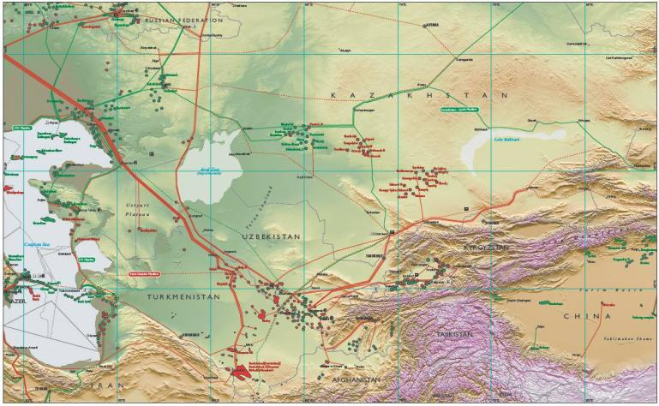
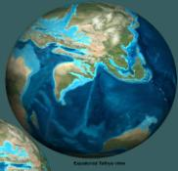
Географическое расположение
Данные IHS Global Oil and Gas

Slide 3
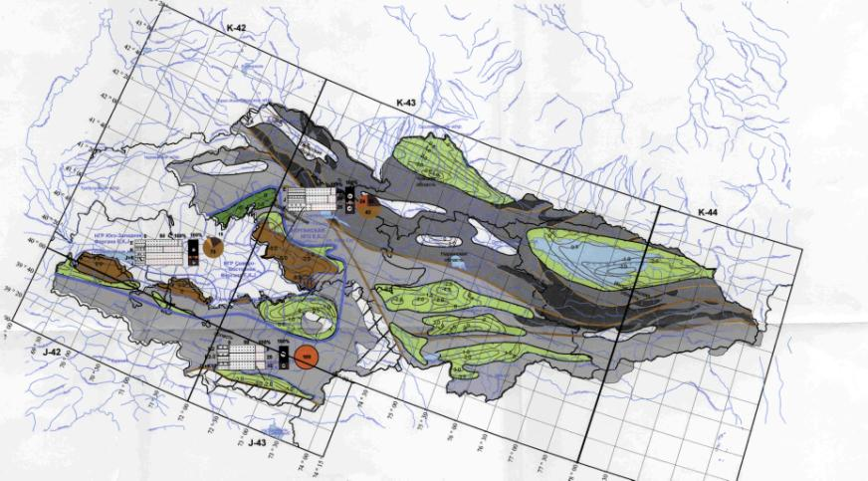
Карта перспектив нефтегазоносности
Данные Кыргызская Горная Ассоциация

Slide 4
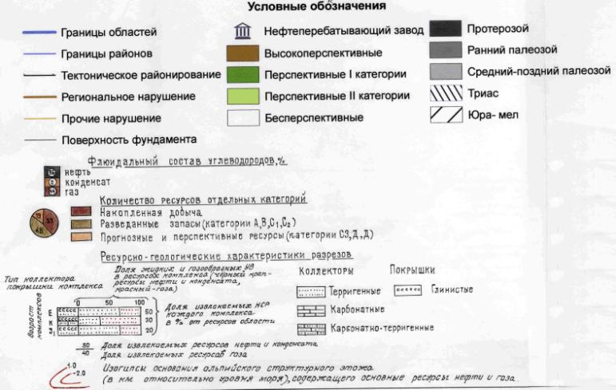
Условные обозначения

Slide 5
Запасы углеводородов Ферганского НГБ
Ферганский НГБ приурочен к Ферганской впадине, располагающейся в пределах Кыргызстана, Таджикистана и Узбекистана.
В пределах Ферганского НГБ открыто 53 месторождения нефти и газа с суммарными начальными извлекаемыми запасами равными 1,4 млрд. баррелей нефтяного эквивалента, 60% из которых составляют нефтяные запасы
Средний размер месторождения УВ Ферганского НГБ составляет 26 млн. баррелей нефтяного эквивалента
1500
Извлекаемые запасы
НАКОПЛЕННАЯ
ДОБЫЧА
Нефть (млн.баррелей)
Нефть + газ
Газ (млн.баррелей н.э.)
1000
MMBOE
422.2
нефть
500
газ
1017.7
0
1900
ГОДЫ
1980
1940
Данные по материалам USGS Survey 1994

Slide 6
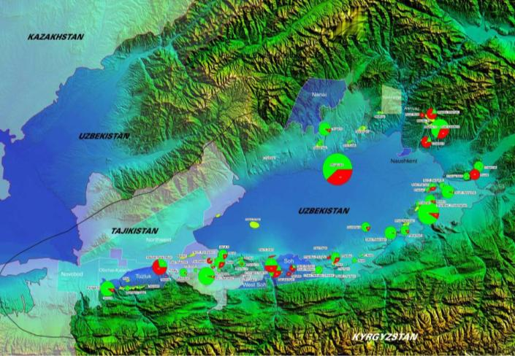
Карта распределения ресурсов УВ
Данные по материалам USGS Survey 1994

Slide 7
История развития добычи нефти и газа
1905
1956
1991
Начало промышленной добычи
Ввод в эксплуатацию месторождения Избаскент
Развал СССР
240 млн.баррелей накопленной добычи
Bbls/d
MMscf/d
В настоящее время добыча нефти и газа сосредоточена в пределах месторождения Майлису-IV - Восточный Избакент
  На остальных месторождениях добыча УВ незначительна
Текущая добыча составляет ~160 тыс. тонн в год
Потенциал добычи при текущих запасах составляет 300 тыс. тонн в год
Абсолютно не изучен потенциал поднадвигового комплекса
Данные ОАО Кыргызнефтегаз
Notes:
Cooper has produced 285mmbbls inc condensate

Slide 8
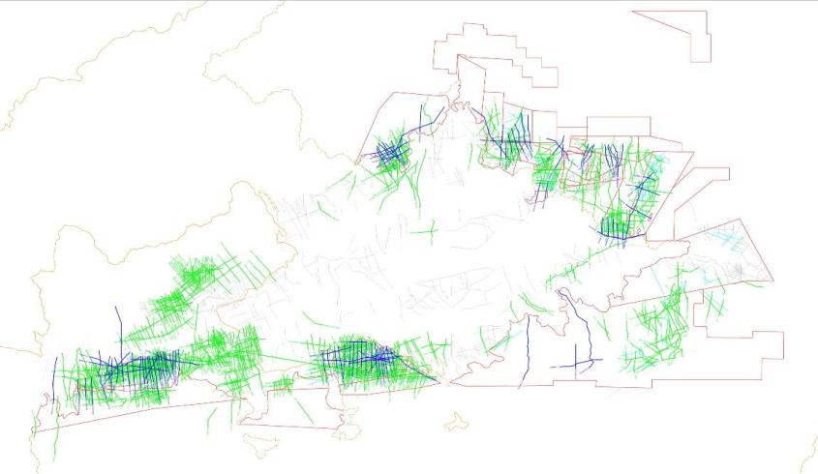
Изученность сейсморазведкой
Данные Рогальский А.В.

Slide 9
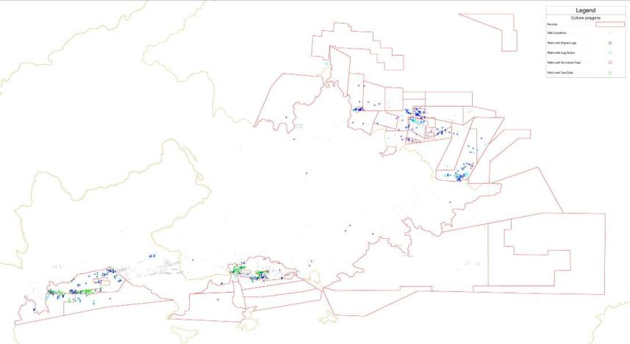
Изученность бурением
Данные Рогальский А.В.

Slide 10
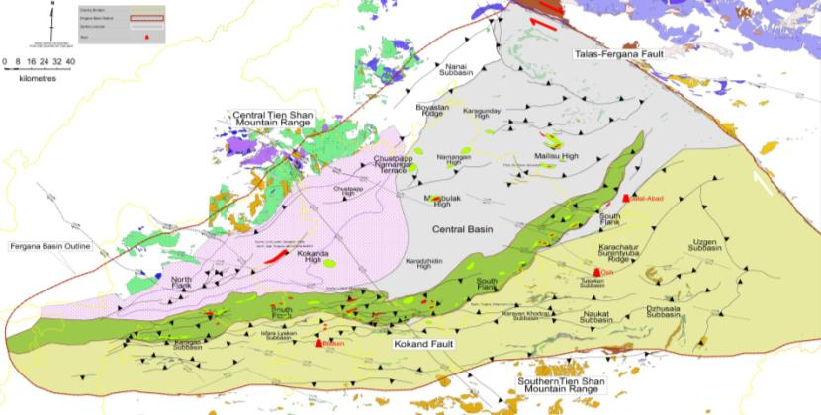
Тектоническая схема
5
6
7
3
1
2
4
1
Северо-западный Ферганский микроконтинент – гранитоидный массив
4
Южная зона сутуров – позднепалеозойские сланцы, офиолиты, серпентиниты, среднедевонские вулканиты
2
Зона Южных складок
5
Казахский микроконтинент (Северный Тянь-Шань)
3
Центральный бассейн (Герцинский флишоидный фундамент)
6
Северная область интрузий (Центральный Тянь-Шань)
7
Неогеновая соленосная провинция
Данные на основе работ Таль-Вирского, Кнауфа, с добавлениями Рогальского
Notes:
South Fergana Detachment complex
Southern Flank Megastructure
Thick Pz Flysch Succession
North Fergana Microcontinent
6 = green = carboniferous intrusives
Dark purple= permo-triassic intrusives
Blue = Cambo-Ordovician?
Orange = Permian Volcanics & Intrusives
Light Purple= Ordovician Intrusives

Slide 11
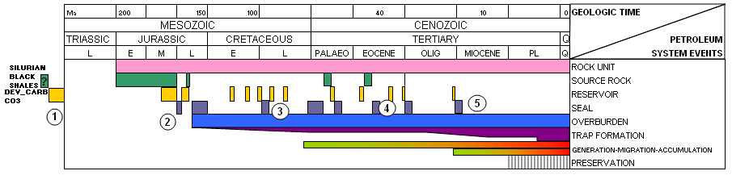
Плей-анализ
Petroleum Systems
ДОКАЗАННАЯ НЕФТЕГАЗОНОСНОСТЬ
Недоказанная
Неоген (5)
Палеоген (4)
Мезозой (3 и 2)
Палеозой (5)
Тип ловушек
Структурно-стратиграфические
Структурные
Структурные
Структурные
Структурно-стратиграфические
Структурно-стратиграфические
Поднадвиговые
Гидродинамические
Гидродинамические
Коллекторы
Аллювиальные песчаники
дельт палео-рек
Карбонатно-осадочные
Континентально-осадочные
Пермские континентальные осадки
Озерные фации
Девонско-каменноугольные
карбонаты
Олигоцен-ранемиоценовые
Региональные поздне-эоцен – ране
Ранемеловые региональные
Протяженная палеоценовая
евапоритовая фация
Покрышки
ангидритовые глины
Олигоценовые морские глины
пойменные глины
Раннемиоценовые соли
Протяженная палеоценовая
евапоритовая фация
Ранемеловые региональные
пойменные глины
Неогеновые сланцы
Юрские озерные глины
Нефтегазоматеринские
породы
Эоценовые морские глины
Эоценовые морские сланцы
Ране-средне юрские угли и
Силурийские сланцы
озерные сланцы
НИЗ
221 MMbbls нефть
598 MMbbl нефть
151 MMbbl нефть
N/A
(USGS)
30+ нефтяных пластов
136 MMBOE (818 Bcf) газ
160 MMBOE (962 Bcf) газ
90+ нефтяных пластов
14 нефтяных пласто
20+ газовых пластов
36 газовых пластов
Данные по материалам работ Обухова, Рогальского и USGS
Notes:
Just talk to the Diagram

Slide 12
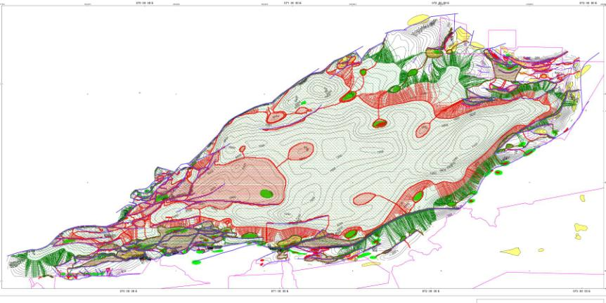
Карта путей миграции органического вещества палеогенового возраст
NANAI
TASHKUMYR
NAUKAT
SOH
TUZLUK
Данные компании Santos

Slide 13
Лицензионная активность
Данные Государственный комитет промышленности, энергетики и недропользования

Slide 14
ОАО «Кыргызнефтегаз»
Владеет 14 месторождениями нефти и газа
Создано в 1932 году
Пик производительности пришелся на 1970-е годы
Частая смена руководства компании
Для снижения уровня падения добычи заключено 15 соглашений с иностранными компаниями о совместной деятельности
25% текущей добычи ОАО «Кыргызнефтегаз» приходится на Договор о совместной деятельности с ОсОО «Кыргызжер Нефтегаз»

Slide 15
ОсОО «Кыргызжер Нефтегаз»
15 мая 2013 года заключен контракт о совместной деятельности между ОсОО "Кыргызжер Нефтегаз" и ОАО "Кыргызнефтегаз"
К настоящему моменту ОсОО «Кыргызжер Нефтегаз»:
  пробурено 70 новых скважин
    только 43 освоены и введены в эксплуатацию
    37 скважинно-операций по гидроразрыву пласта
  капитальный ремонт 39 скважин
    7 скважинно-операций по гидроразрыву пласт
Реализация Фазы I осложнялось отсутствием необходимой инфраструктуры, экологическими ограничениями «30 июля 2015 года» по Лесному Кодексу
В рамках реализации Фазы II контракта планируется увеличение добычи до 300 тыс. тонн в год

Slide 16
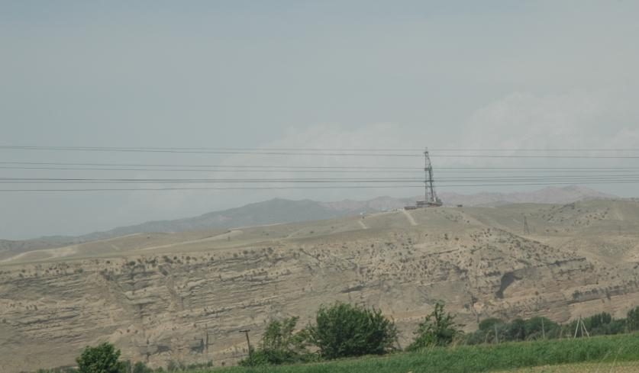
Спасибо за внимание!
РОГАЛЬСКИЙ АРКАДИЙ ВАЛЕРЬЕВИЧ
«КЫРГЫЗСКАЯ ГОРНАЯ АССОЦИАЦИЯ»
КЫРГЫЗСКАЯ РЕСПУБЛИКА,
720040, Г.БИШКЕК,
БУЛ.ЭРКИНДИК, Д.2, К.236
TEL: +996 312 300478
E-MAIL: ark.rogalsky@gmail.com
WWW.KYRMINAS.KG

